Slide 1
Интерактивная игра
«Знаю историю!»
Автор презентации
Гудкова Татьяна Анатольевна
учитель начальных классов
МБОУ «СОШ №1»
г.Дзержинский

Slide 2
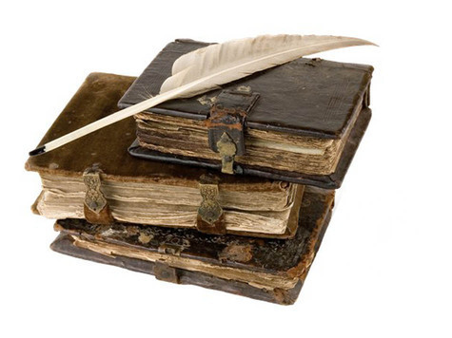
Интерактивная игра
Правители
10
20
30
40
50
Исторический словарь
10
20
30
40
50
Московское
государство
10
20
30
40
50
Российская
империя
10
20
30
40
50

Slide 3
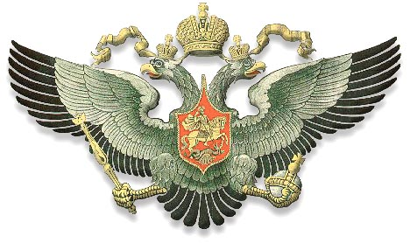
Правители
10
Восстанови хронологию:
Владимир Красное Солнышко
Олег
Иван Грозный
Борис Годунов
Пётр I
2 1 3 4 5
1 2 3 4 5

Slide 4
Правители
20
Восстанови хронологию:
3 4 6 5 1 2
Михаил Романов
Иван Калита
Иван Грозный
Пётр I
Борис Годунов
Владимир Красное Солнышко
6 2 3 5 4 1
6 2 5 3 4 1

Slide 5
Правители
30
Восстанови хронологию:
Иван Калита
Иван Грозный
Михаил Романов
Пётр I
Дмитрий Донской
Лжедмитрий I
Борис Годунов
7 6 5 4 1 2 3
5 7 4 2 3 1 6
5 1 2 7 6 3 4
5 1 2 6 7 3 4

Slide 6
Правители
40
Восстанови хронологию:
3 5 8 7 1 2 4 6
Князь Олег
Александр Невский
Пётр I
Иван Калита
Дмитрий Донской
Иван Грозный
Михаил Романов
Владимир Красное Солнышко
1 8 2 4 5 6 3 7
8 1 2 5 4 6 3 7
1 8 2 5 4 6 7 3
1 8 2 5 4 6 3 7

Slide 7
Правители
50
Восстанови хронологию:
Александр Невский
Княгиня Ольга
Иван IV
Владимир Красное Солнышко
Пётр I
Михаил Романов
Борис Годунов
Лжедмитрий I
Екатерина Великая
2 4 1 3 7 8 9 5 6
2 1 4 3 7 8 9 5
9 4 1 3 7 8 2 5
2 4 1 3 7 8 6 5 9
2 4 1 5 7 8 9 3

Slide 8
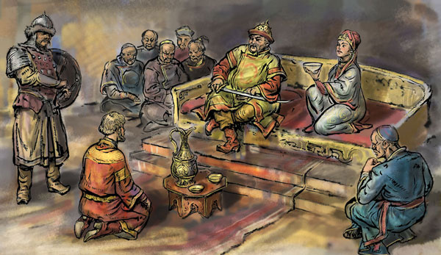
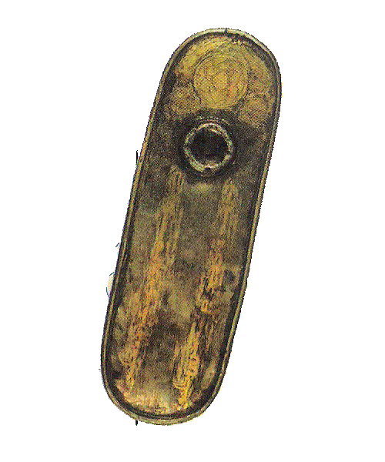
Исторический словарь
10
Ярлык на княжение –
серебряная пластина с выбитой надписью, вручаемая князьям в Золотой Орде

Slide 9
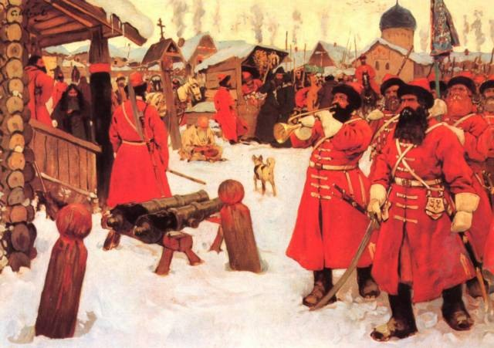
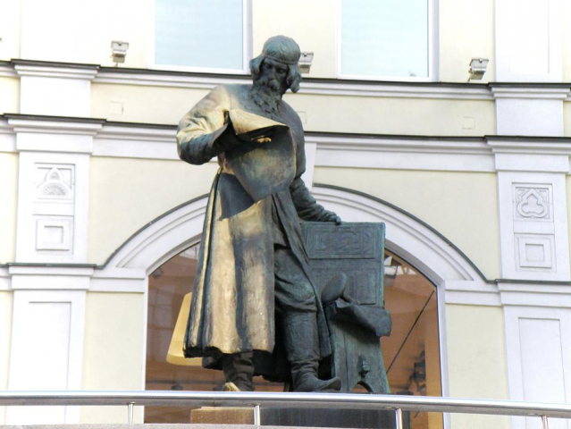
Исторический словарь
20
Стрельцы –
войско, появившееся при Иване Грозном, получавшее жалование за свою службу.
Печатный двор –
первая русская типография

Slide 10
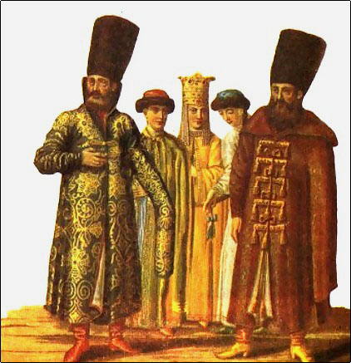
Исторический словарь
30
Бояре –
знатные и богатые люди, составляющие ближайшее окружение царя.
Вотчина –
наследие бояр.
Дворяне –
сословие светских землевладельцев, обладавшие наследственными привилегиями.

Slide 11
Исторический словарь
40
Оброк -
плата хозяину овощами, мясом, хлебом и т.п.
Барщина -
обязательная работа на своего господина.
крестьяне, прикреплённые к земле, т.е. не имеющие права уйти от своего хозяина.
Крепостные -
Ярмарка -
место торговли и развлечений.

Slide 12
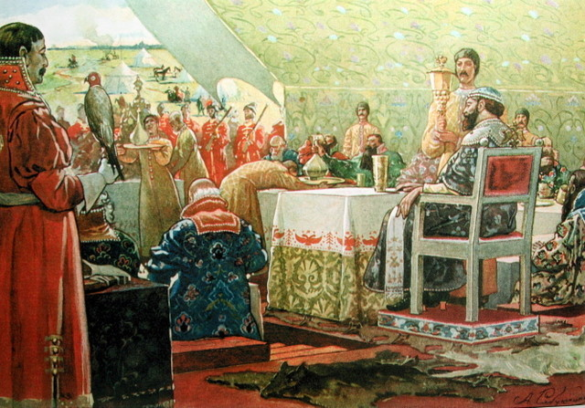
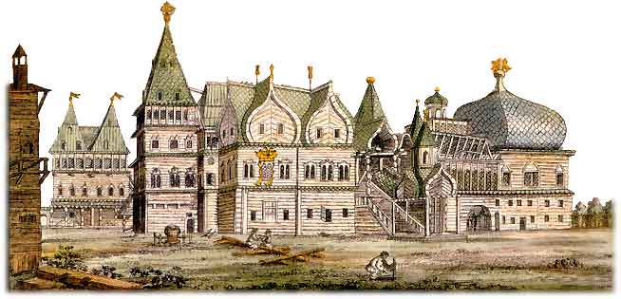
Исторический словарь
50
«Остаться с носом»-
«Положить дело в долгий ящик»-

Slide 13
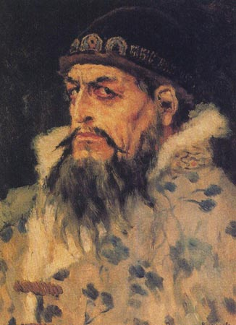
Московское государство
10
Какие события относятся к эпохе Ивана Грозного?
Венчание на царствование 1 царя
Появление приказов
Изгнание польских захватчиков из Москвы
Создание стрелецкого войска
Открытие первой типографии
Освоение Сибири
2 3 4 5 6
1 2 4 5 6

Slide 14
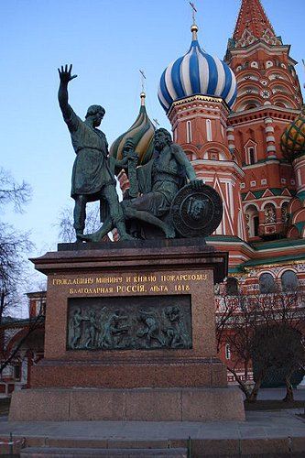
Московское государство
20
Восстанови хронологию:
Сбор средств купцом Мининым на ополчение
Смерть Бориса Годунова
Изгнание польских захватчиков
Лжедмитрий I на московском престоле
Дмитрий Пожарский возглавил ополчение
Воздвижение памятника Минину и Пожарскому
1 2 3 4 5 6
2 4 1 5 3 6

Slide 15
Московское государство
30
Сбор средств купцом Мининым на ополчение
Смерть Бориса Годунова
Изгнание польских захватчиков
Лжедмитрий I на московском престоле
Дмитрий Пожарский возглавил ополчение
Воздвижение памятника Минину и Пожарскому
Обявление Дня народного единства
2 4 1 5 3 7 6
2 4 1 5 3 6 7

Slide 16
Московское государство
40
Какие события относятся к началу правления династии Романовых?
Объявление крепостного права.
Экспедиции Дежнёва и Хабарова.
Постройка Собора Василия Блаженного
Появление ярмарок.
Возведение Теремного дворца.
Освоение Сибири Ермаком Тимофеичем
1 4 5 6
1 2 3 4 5
1 2 4 5

Slide 17
Московское государство
50
Соотнеси имена современников :
Иван Фёдоров
Семён Дежнёв
Митрополит Московский Филипп
Дмитрий Пожарский
Василий Поярков
Ерофей Хабаров
Кузьма Минин
Иван Грозный
Михаил Федорович Романов
Алексей Михайлович Романов

Slide 18
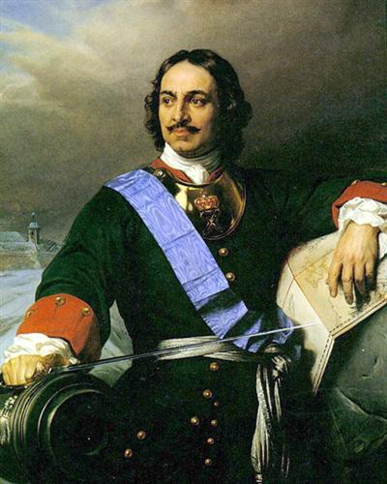
Российская империя
10
Какие высказывания о Петре I являются истиной:
За свою жизнь он освоил 15 ремёсел.
Он стал первым русским царём
При нём Россия превратилась в морскую державу.
Он основал город Москва.
Он стал первым русским императором.
Он ввёл новый календарь.
Он основал город Санкт-Петербург.
Ввёл налог на бороду.
Ввел европейские костюмы, парики.
1 2 3 6 4 8 9
1 3 5 6 7 8 9

Slide 19
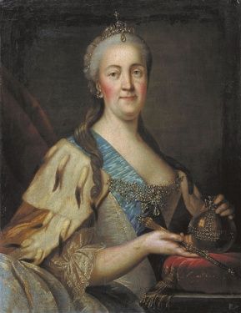
Российская империя
20
Какие высказывания оправлении Екатерины II верны:
Вспыхнула крестьянская война под предводительством Емельяна Пугачёва.
Было введено крепостное право.
Построен Эрмитаж и Зимний дворец.
Построен Казанский собор.
Россия получила выход к Чёрному морю.
Русские войска возглавляли полководец Суворов и адмирал Ушаков.
Открыт Московский университет.
1 3 5 6 7
1 2 4 5 6 7

Slide 20
Российская империя
30
Сегодня на уроке мы говорили о Великой Отечественно войне. Она началась в 1812 году. На нашу страну напали французские войска под предводительством Кутузова. Главнокомандующим русскими войсками был назначен молодой талантливый полководец Михаил Илларионович Бонапарт. Главное сражение в этой войне состоялось в деревне Бородино. Чтобы сохранить русскую армию, было принято решение оставить город Петербург. Армия французов не чувствовала себя в нём победителем, к тому же вскоре в городе начались пожары. Наполеон спешно, по разорённым дорогам покидал Россию. Россия ценой неисчислимых бед, разрушений и потерь завершила свой победоносный поход в Лондоне.

Slide 21
Российская империя
40
1

Slide 22
Российская империя
50
Что из высказываний о Петре I является истинным:

Slide 23
Историк!

Slide 24
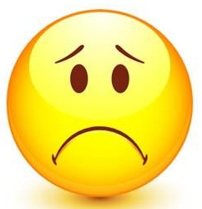
Учи историю!

Slide 25
Историк!
Олег
Владимир Красное Солнышко
Иван Грозный
Борис Годунов
Пётр I

Slide 26
Историк!
Владимир Красное Солнышко
Иван Калита
Иван Грозный
Борис Годунов
Михаил Романов
Пётр I

Slide 27
Историк!
Дмитрий Донской
Иван Калита
Иван Грозный
Борис Годунов
Лжедмитрий I
Михаил Романов
Пётр I

Slide 28
Историк!
Князь Олег
Владимир Красное Солнышко
Александр Невский
Дмитрий Донской
Иван Калита
Иван Грозный
Михаил Романов
Пётр I

Slide 29
Историк!
Княгиня Ольга
Владимир Красное Солнышко
Александр Невский
Иван Грозный
Борис Годунов
Лжедмитрий I
Михаил Романов
Пётр I
Екатерина Великая

